Slide 1
Coleta e obtenção de dados
BOAS VINDAS E INTRODUÇÃO AO CURSO
PROF. LEANDRO LESSA

Slide 2
Boas vindas e introdução ao curso
INFORMAÇÃO DA DINÂMICA DO MÓDULO
PROF. LEANDRO LESSA

Slide 3
Qual é a proposta?
Conceitos claros e objetivos
Aplicar os conceitos de forma prática
Criar um projeto desde a coleta dos dados, tratamento e armazenamento

Slide 4
Coleta e obtenção de dados
CAPÍTULO 1. INTRODUÇÃO A COLETA DE DADOS
PROF. LEANDRO LESSA

Slide 5
Introdução a coletada de dados
CAPÍTULO 1. AULA 1.1 IMPORTÂNCIA E O OBJETIVO DA COLETA DE DADOS
PROF. LEANDRO LESSA

Slide 6
Nesta aula
Introdução
Conceitos de dado, informação e conhecimento
Estruturas de dados
Coleta de dados
Vantagens da coleta de dados
Plano de coleta de dados

Slide 7
Introdução
Estamos vivenciando uma crescente evolução dos dados no mundo
inteiro
Os dados são produzidos regularmente através de cliques em anúncios, comportamentos em mídias sociais, compartilhamentos, viagens, transações, conteúdo de streaming

Slide 8
Conceitos de dados
Dados são os registros soltos, aleatórios e sem qualquer análise
São informações não tratadas que ainda não apresentam relevância
São códigos que isoladamente não possuem nenhum significado, mas quando agrupados podem transmitir uma informação
❑

Slide 9
Conceitos de dados
Os dados são tudo aquilo que pode ser quantificado
Exemplos de dados: imagens, sons, textos ou animações
Os tipos de dados mais comuns são:
Numéricos, textual, data e hora, bits

Slide 10
Conceito de informação
A informação é o dado estruturado ou organizado que
possui algum sentido
Matéria prima utilizada para o conhecimento
Traz significado e compreensão sobre um determinado assunto ou situação

Slide 11
Conceito de informação
Os dados agregados fazem sentido para quem o lê, então dizemos que existe um valor naquela informação
Requer unidade de análise
Exige consenso em relação ao significado
Exige necessariamente a mediação humana

Slide 12
Conceito de conhecimento
Conhecimento é a informação processada e transformada em
experiência pelo indivíduo
Resultado de várias informações organizadas de forma lógica
O conhecimento é a capacidade, adquirida por alguém, de interpretar e operar sobre um conjunto de Informações.

Slide 13

Conceito de conhecimento
Se informação é o dado trabalhado, então o
conhecimento é informação trabalhada.

Slide 14
Estruturas de dados
Existem 3 diferentes tipos de estruturas:
Dados estruturados
Dados não estruturados
Dados semiestruturados

Slide 15
Dados estruturados
São bem definidos, inflexíveis,
própria criação dos dados
Não é possível que tipos de
pensados antes da
dados diferentes das
estruturas preestabelecidas sejam carregados
Inserir um dado textual em um coluna numérica
Exemplo: eletrônicas
Tabelas de Banco de dados, planilhas

Slide 16
Dados não estruturados
Dados não-estruturados são o oposto dos dados
estruturados
Não possuem uma estrutura pré-definida, alinhada ou
padronizada
Caracterizam por possuir uma estrutura flexível e dinâmica ou, até mesmo, nenhuma estrutura

Slide 17
Dados não estruturados
Podem ser compostos por vários elementos diferentes
como: imagens, áudios, vídeos, gráficos e textos
são difíceis de processar devido a sua
complexibilidade e formatação
Podem ser encontrados em mídias sociais, e-mails, fotos, vídeos, chats, arquivos de logs, sensor de IoT, entre outros

Slide 18
Dados semiestruturados
São uma combinação entre os dados estruturados e os
não estruturados
Possuem uma estrutura heterogênea, não sendo uma estrutura completamente rígida e nem exclusivamente flexível
Não estão devidamente estruturados em células ou colunas, no entanto, eles possuem elementos que facilitam a separação de campos e registros

Slide 19
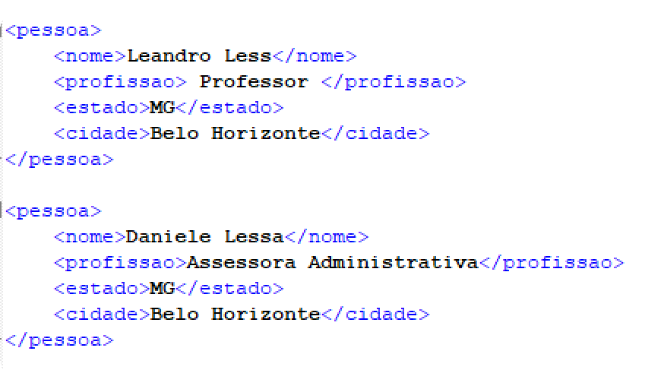
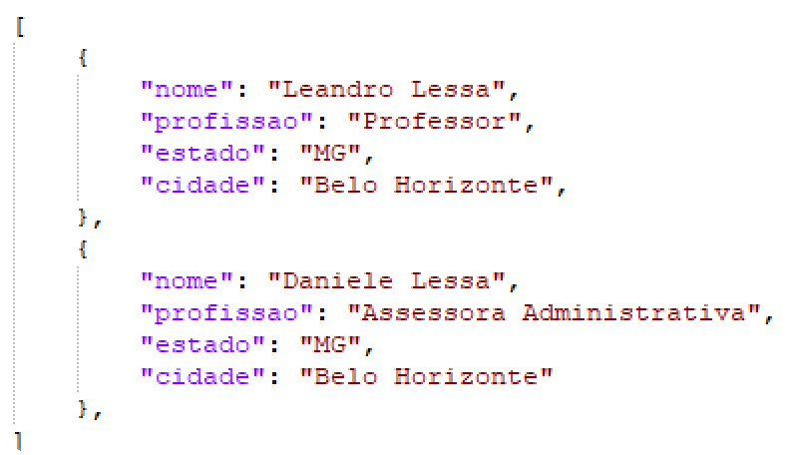


Dados semiestruturados
Exemplos de dados semiestruturados são arquivos no
formato XML e JSON

Slide 20
Coleta de dados
Pode ser definida como medição de informações relevante de várias fontes
o processo de
que visa obter
coleta e
conteúdo
São realizadas em web sites, formulários, entrevistas, questionários, sistemas e de pessoas em redes sociais.

Slide 21
Coleta de dados
Os dados coletados podem ser utilizados para tarefas de pesquisas, estudos, planejamento, desenvolvimento ou experimentos
Através da coleta, podemos encontrar respostas a perguntas reais e obter novos insights que de outra forma não seriam imediatamente óbvios

Slide 22
Coleta de dados
Se a coleta for bem feita, os dados coletados podem ser transformados em informações e consequentemente, permitem que as tomadas de decisões sejam mais assertivas

Slide 23
Vantagens da coleta de dados
Ajuda a concentrar sua energia e recursos limitados nas
soluções que possuem maior impacto
Ajuda a entender melhor seus clientes
Ajuda a analisar melhor as tendências, de acordo com a forma como as opiniões e o comportamento dos clientes
Tomar decisões mais rápidas e eficazes

Slide 24
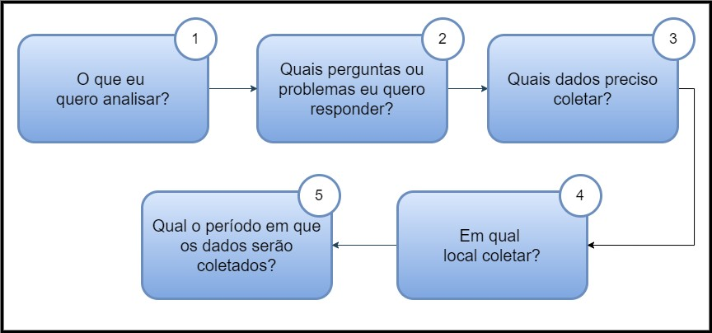
Plano de coleta de dados

Slide 25
Plano de coleta de dados

Slide 26
Plano de coleta de dados

Slide 27
Plano de coleta de dados

Slide 28
Plano de coleta de dados

Slide 29
Plano de coleta de dados

Slide 30
Conclusão
Conceitos básicos da coleta
A importância da coleta de dados
Definir um plano de coleta de dados

Slide 31
Próxima aula
Métodos de coleta de dados

Slide 32
Coleta e obtenção de dados
CAPÍTULO 1. INTRODUÇÃO A COLETA DE DADOS
PROF. LEANDRO LESSA

Slide 33
Introdução a coletada de dados
CAPÍTULO 1. AULA 1.2 MÉTODOS DE COLETA DE DADOS
PROF. LEANDRO LESSA

Slide 34
Nesta aula
Apresentar os métodos utilizados de coleta de dados
Características dos métodos
Exemplos práticos

Slide 35
Formulários e questionários
É um dos métodos mais procurados devido a sua facilidade de criação além de ser personalizável e poderoso
Permite que a coleta seja segura com pouco esforço
Os questionários podem contem perguntar abertas ou fechadas
Melhora a precisão dos dados em grande escala por estarem estruturados por padrão.

Slide 36

Formulários e questionários
Exemplos:
Formulários de papeis ou eletrônicos
Google Forms ou Survey Monkey

Slide 37
Entrevista
Pode ser realizado pessoalmente, por meio de ligação telefônica ou chat na web em tempo real
Perguntas abertas são realizadas com mais frequência
É um método caro de coleta, uma vez que não pode
haver espaço para erros

Slide 38

Entrevista
Pode ser realizado pessoalmente, por meio de ligação telefônica ou chat na web em tempo real

Slide 39
Documentos e registros
Faz uso dos dados já existentes para coletar informações
Não é necessário “perder tempo” buscando informações uma vez que grande parte da pesquisa já está documentada
Economia x Eficiência
Por exemplo: Registros financeiros

Slide 40
Grupo Focal
Coleta de dados qualitativos
Envolve um grupo de indivíduos que fornece feedback e respostas às perguntas abertas feitas a eles
Opiniões coletivas e não individuais

Slide 41

Grupo Focal
Exemplo: Opiniões de usuários sobre a atualização de aplicativos

Slide 42
Histórias orais
Método que define a coleta entre as experiências e pensamentos de pessoas que fizeram parte de um evento estabelecido
São baseados em um único evento ou fenômeno
Exemplo: Reportagem com pessoas que estavam presentes
no atentado de 11 de Setembro

Slide 43
Pesquisa de combinação
Grupos focais + Entrevistas
melhorar a participação dos entrevistados, a fim de obter dados sobre tópicos sensíveis sem muita dificuldade
Protege o anonimato, permite respostas imparciais e
precisas
Aumenta a qualidade dos dados

Slide 44
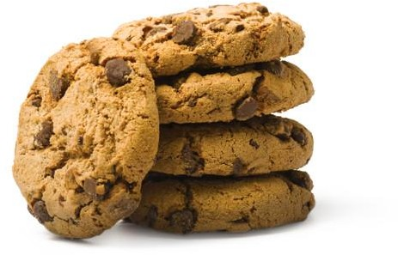
Rastreamento online
Utiliza recursos eletrônicos para coletar dados de clientes e potenciais clientes
É realizado pelo próprio provedor de hospedagem ou softwares de análises
Pode utilizar pixels de busca e cookies para rastrear atividades de visitantes em um site ao longo de várias sessões

Slide 45

Análise de marketing online
Coletar dados através de campanhas de marketing
mídias sociais, e-mails, páginas na web, anúncios em diversos destinos entre outros

Slide 46
Monitoramento de mídia social
Construir a marca e coletar dados
Medir o envolvimento de seus clientes com suas postagens por meio do número de impressões, curtidas, compartilhamentos e comentários
Pode analisar as atividades dos seguidores e segmentá-los baseado na interação na página das redes sociais

Slide 47
Conclusão
Nesse capítulo
nós vimos sobre os métodos de
coletas de dados, seus objetivos, melhores aproveitamentos e recursos.

Slide 48
Próxima aula
Web semântica

Slide 49
Coleta e obtenção de dados
CAPÍTULO 2. INTRODUÇÃO À WEB SEMÂNTICA
PROF. LEANDRO LESSA

Slide 50
Introdução à web semântica
CAPÍTULO 2. AULA 2.1 O QUE É WEB SEMÂNTICA
PROF. LEANDRO LESSA

Slide 51
Nesta aula
Introdução
Conceito de web semântica
Objetivo da web semântica
Desafios da web semântica

Slide 52
Introdução
Nos últimos anos, a utilização da internet se tornou cada vez mais acessível, gerando um crescimento explosivo da quantidade de informações
No entanto, apesar do grande número de dados na web, ter resultados satisfatórios em nossas pesquisas não é tão fácil

Slide 53
Introdução
Hoje temos
informações
diversas
espalhadas
fontes diferentes de
pelo mundo.
Como
conseguiríamos um resultado satisfatório?
Todo esse excesso torna a busca poluída e traz resultados que nem sempre respondem corretamente à pergunta feita

Slide 54
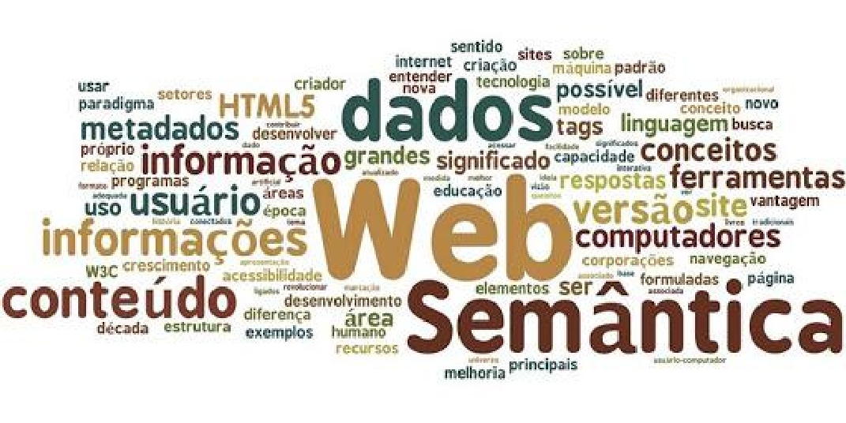

Introdução
Tim Berners-Lee, criador da World Wide Web (WWW), percebendo essa questão, propõe em 2001 o conceito da web semântica

Slide 55
Conceitos de web semântica
Pesquisas na internet geralmente são feitas com palavras, e
os resultados se relacionam com essas palavras
A internet não foi pensada para “compreender” a pesquisa do
indivíduo
Palavras-chave correlacionadas = resultado

Slide 56



Conceitos de web semântica
Exemplo: se você pesquisar no google por “laranja” poderá obter como resultado tanto a fruta quanto a cor

Slide 57




Conceitos de web semântica
Exemplo: se você pesquisar no google por “apple” poderá obter como resultado tanto a fruta quanto a empresa Apple

Slide 58
Objetivos da web semântica
Aprimorar a web tradicional buscando estruturar o conteúdo para que seja relevante significativo para as pessoas e para as máquinas
Servir como um auxílio aos usuários, como
assistentes pessoais

Slide 59
Objetivos da web semântica
Aprender os padrões do usuário: o que ele consome na web? Suas pesquisas, compras, perfis e até mesmo a sua agenda
A partir desse ponto a web semântica filtra os resultados para gerar respostas mais coesas e objetivas
O foco não é alterar a interface (visual), mas na programação dos dados e em como eles são disponibilizados

Slide 60
Objetivos da web semântica
O grande
pesquisas
objetivo é reduzir
infrutíferas com
a incidência de
resultados pouco
relevantes ao usuário
Aprender a responder as dúvidas
Tornar a rede de informações “humanizada” e inteligente
na internet mais

Slide 61
Desafios da web semântica
Criar uma forma eficiente de conectar logicamente
as informações dentro da internet
Manipular mecanicamente as informações através de um computador através das associações realizadas

Slide 62
Conclusão
Conceito de web semântica e como se aplica no nosso dia a dia
E qual o seu objetivo

Slide 63
Próxima aula
Ontologia

Slide 64
Coleta e obtenção de dados
CAPÍTULO 2. INTRODUÇÃO A WEB SEMÂNTICA
PROF. LEANDRO LESSA

Slide 65
Introdução à web semântica
CAPÍTULO 2. AULA 2.2 ONTOLOGIA
PROF. LEANDRO LESSA

Slide 66
Nesta aula
Conceito de ontologia
Objetivo da ontologia
Ferramentas que auxiliam a ontologia
Desafios da ontologia

Slide 67
Conceito de ontologia
Dentro da Ciência da Computação, ontologia é um modelo de dados que representa um conjunto de conteúdos em um determinado campo e domínio e como eles se relacionam
É uma ideia e um conceito muito utilizado no campo da Inteligência Artificial

Slide 68
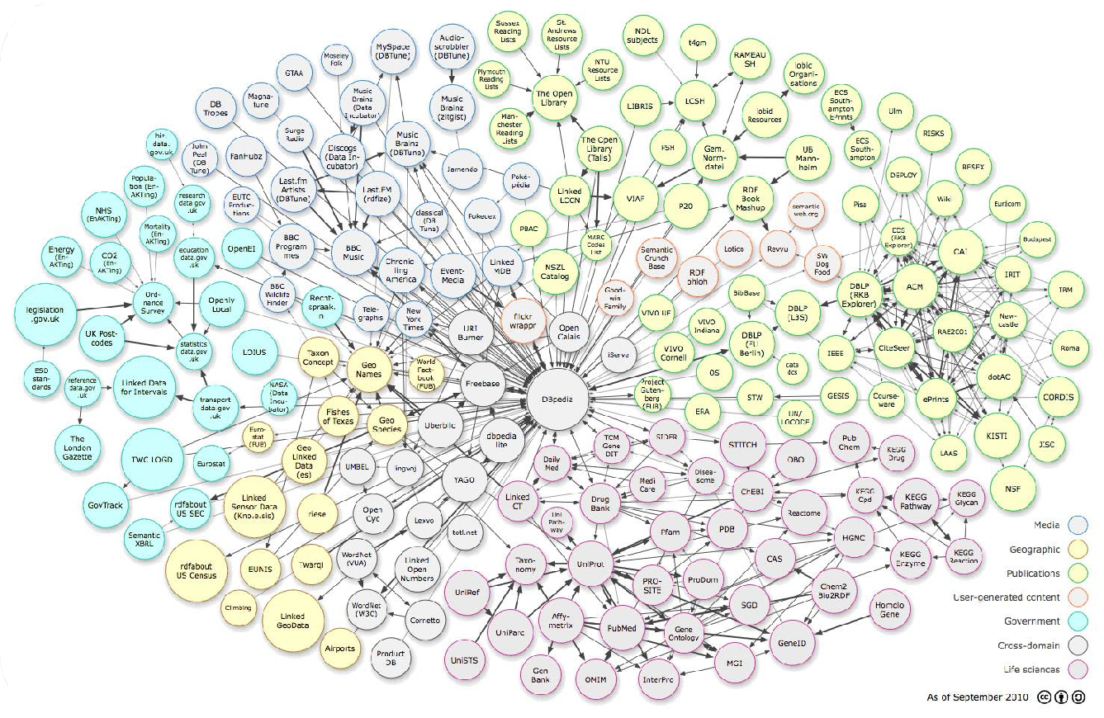

Conceito de ontologia

Slide 69
Conceito de ontologia
Ela analisa os indivíduos, suas classes, tipos, conjuntos, coleções, propriedades atributos, e principalmente, a forma com que se relacionam
Na Web Semântica as páginas são ligadas pelas ontologias: assim se consegue conexões lógicas entre os elementos das pesquisas

Slide 70
Objetivo da ontologia
Organizar os conteúdos
Aperfeiçoar as buscas
Construir bases de conhecimento
Padronizar vocabulários para determinados domínios

Slide 71
Ferramentas que auxiliam a ontologia
Processamento probabilístico da linguagem
RDF
HTML

Slide 72
Ferramentas que auxiliam a ontologia
Processamento probabilístico da linguagem:
Analisa e correlaciona diversos termos das pesquisas para obter e entender a lógica, conceito do que está sendo dito
Exemplo: se pesquisarmos “Voos Azul”, o processamento ligará a solicitação à companhia aérea e não a itens de arte e cultura

Slide 73
Ferramentas que auxiliam a ontologia
RDF (Resource Description Framework)
Linguagem utilizada para representar informações na internet, sejam arquivos de dados ou metadados
Cria um banco de informações que representa um conjunto de conhecimentos
É composto pelos recursos, propriedades e indicações

Slide 74
Ferramentas que auxiliam a ontologia
RDF (Resource Description Framework)
Recurso: É tudo o que possui URL, ou seja, pode se encontrado na internet
Propriedade: Armazena esse recurso que tem um nome específico. Por exemplo? Aquilo que você tem, aquilo que você é, aquilo que você faz ou possui
Indicação: une os dois, criando o valor

Slide 75
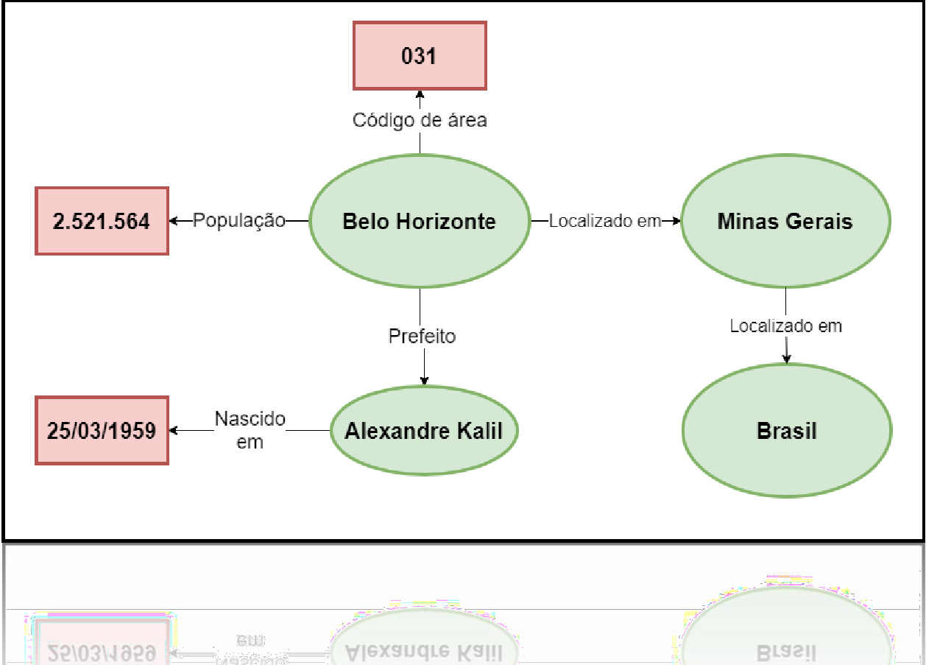
Ferramentas que auxiliam a ontologia
RDF (Resource Description Framework)

Slide 76

Ferramentas que auxiliam a ontologia
HTML – Linguagem das Tags
As tags são usadas na confecção das páginas da web
Auxilia a encontrar resultado mais úteis e relevantes

Slide 77
Ferramentas que auxiliam a ontologia
HTML – Linguagem das Tags
Por exemplo, é comum ter o padrão de utilizar a tag H1 para destacar termos e a tag P para parágrafos. No momento da busca isso poderá ser utilizado como um filtro / selecionador do que pode ser mais importante
As tags, quando padronizadas ajudam no rastreamento das informações dentro das páginas

Slide 78
Desafio da ontologia
Essas conexões lógicas entre os elementos das pesquisas é o
grande desafio da ontologia
Pode ser realizado manualmente, porém seria muito trabalhoso
e de alto custo
Poderíamos utilizar do recurso HTML, que já é existente, desde que o mesmo fosse padronizado em sua execução

Slide 79
Conclusão
Conceitos de ontologia, seus desafios e as ferramentas que
auxiliam

Slide 80
Próxima aula
Inteligência Coletiva

Slide 81
Coleta e obtenção de dados
CAPÍTULO 2. INTRODUÇÃO À WEB SEMÂNTICA
PROF. LEANDRO LESSA

Slide 82
Introdução à web semântica
CAPÍTULO 2. AULA 2.3 INTELIGÊNCIA COLETIVA
PROF. LEANDRO LESSA

Slide 83
Nesta aula
Conceito de inteligência coletiva
Princípios
Exemplos da inteligência coletiva

Slide 84
Conceito de inteligência coletiva
O conceito da Inteligência Coletiva foi criada pelo filósofo e sociólogo Pierre Lèvy
Para ele o conceito de inteligência individual é anulado dentro da internet
Compartilhamento de ideias, experiências e conhecimentos a fim de produzir um novo conhecimento ou solucionar um problema

Slide 85
Conceito de inteligência coletiva
O grande objetivo é que todos trabalhem, pensem e se esforcem por um objetivo em comum
Se conecta diretamente aos processos de desenvolvimentos de programas de computador, pois reúnem pesquisadores, desenvolvedores e o público para alcançar o objetivo

Slide 86
Princípios da inteligência coletiva
Primeiramente reconhecer que todo ser humano tem algum conhecimento
No entanto, nenhum ser humano possui conhecimento de tudo
É necessário compreender que cada indivíduo possuiu
conhecimento em sua particularidades
É preciso compartilhar ideias para que obtenha melhoria significativa através da colaboração

Slide 87

Exemplos de inteligência coletiva
Fóruns de debates
Brainstorm nas empresas para inovações
Wikipédia
Google
Trabalhos em grupo na faculdade
Linux
TripAdvisor

Slide 88
Conclusão
Inteligência coletiva seria uma forma de o homem pensar e compartilhar seus conhecimentos com outras pessoas
Colaborando para crescimento coletivo ao conhecimento

Slide 89
Próxima aula
Introdução ao ambiente virtual Python

Slide 90
Coleta e obtenção de dados
CAPÍTULO 3. PREPARANDO O AMBIENTE
PROF. LEANDRO LESSA

Slide 91
Preparando o ambiente
CAPÍTULO 3. AULA 3.1 INTRODUÇÃO AO AMBIENTE VIRTUAL PYTHON
PROF. LEANDRO LESSA

Slide 92
Nesta aula
Introdução
O que é ambiente virtual python?
Como são utilizados nas aplicações?

Slide 93
Introdução
Os aplicativos Python geralmente usam pacotes e módulos
que não vêm como parte da biblioteca padrão
Muitas das vezes, os aplicativos necessitam de uma versão
específica de uma biblioteca
Por exemplo: Para corrigir um bug ou uma versão mais atual que possuí uma função que não existia na versão anterior

Slide 94
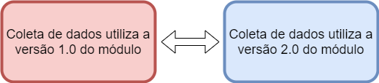
Introdução

Slide 95
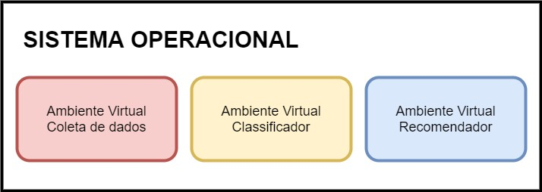
Como são utilizados nas aplicações?
Os ambientes virtuais são criados separadamente contendo as
bibliotecas necessárias para cada projeto

Slide 96
Conclusão
O que é um ambiente virtual python
A importância de criar ambientes virtuais para projetos

Slide 97
Próxima aula
Aprender a instalar a virtualenv
Instalar as bibliotecas necessárias para o desenvolvimento das atividades do curso

Slide 98
Coleta e obtenção de dados
CAPÍTULO 3. PREPARANDO O AMBIENTE
PROF. LEANDRO LESSA

Slide 99
Preparando o ambiente
CAPÍTULO 3. AULA 3.1 INSTALAÇÃO E CONFIGURAÇÃO NO AMBIENTE WINDOWS
PROF. LEANDRO LESSA

Slide 100

Instalar o python
Instalar o virtualenv
Aprender a instalar e desinstalar as bibliotecas
Aprender a gerenciar as bibliotecas na virtualenv

Slide 101
Coleta e obtenção de dados
CAPÍTULO 4. COLETA DE DADOS ESTRUTURADOS
PROF. LEANDRO LESSA

Slide 102
Coleta de dados estruturados
CAPÍTULO 4. AULA 4.2 COLETA DE DADOS EM ARQUIVO
PROF. LEANDRO LESSA

Slide 103
Nesta aula
Coletar dados em arquivo texto
Realizar algumas análises
Gerar um novo arquivo após análises

Slide 104
Conclusão
Aprendemos a coletar dados em arquivo de texto

Slide 105
Próxima aula
Coletar dados através de uma lista de aquivos

Slide 106
Coleta e obtenção de dados
CAPÍTULO 4. COLETA DE DADOS ESTRUTURADOS
PROF. LEANDRO LESSA

Slide 107
Coleta de dados estruturados
CAPÍTULO 4. AULA 4.3 COLETA DE DADOS EM LISTA DE ARQUIVOS
PROF. LEANDRO LESSA

Slide 108
Nesta aula
Coletar dados em uma lista de arquivos
Gerar um novo arquivo

Slide 109
Exemplo prático
Imagine que você recebeu a seguinte missão:
Coletar todos os dados referente a notas fiscais de venda de veículos dos últimos 3 meses
Os arquivos estão separados por data
E são arquivos de texto

Slide 110
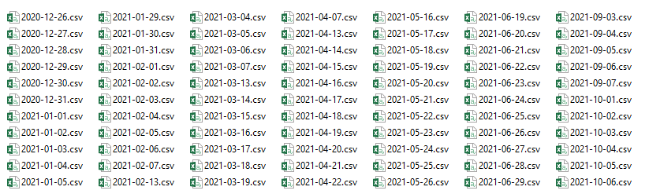
Exemplo prático

Slide 111
O que temos que fazer?
Vamos acessar o diretório que os arquivos estão armazenados
Criar uma lista com todos os nomes dos arquivos
Ler os arquivos
Adicionar em um dataframe do pandas
Exportar para um novo arquivo

Slide 112
Conclusão
Coletamos dados através de uma lista de arquivos
Criamos um novo arquivo contendo todos os dados da lista

Slide 113
Próxima aula
Vamos armazenar esses dados no banco de dados
relacional MySQL

Slide 114
Coleta e obtenção de dados
CAPÍTULO 5. BANCO DE DADOS RELACIONAL
PROF. LEANDRO LESSA

Slide 115
Banco de dados relacional
CAPÍTULO 5. AULA 5.1 INTRODUÇÃO AO MYSQL
PROF. LEANDRO LESSA

Slide 116
Nesta aula
O que é o MySQL?
Características do MySQL
Empresas que utilizam o MySQL
MySQL Workbench

Slide 117
O que é o MySQL?
É um sistema gerenciador de banco de dados relacional de
código aberto (open source)
Usado na maioria das aplicações gratuitas com um
funcionamento baseado em um modelo do tipo cliente-servidor
Utiliza a linguagem SQL
Atualmente é o SGBD mais popular da Oracle

Slide 118
Características do MySQL
É gratuito
Possui código aberto (open source)
Altamente disseminado entre usuários e empresas no
mundo
Desempenho (possui alta resposta às requisições em grandes cargas de informações)
Possui segurança (controle de acesso, níveis de permissões, backups)

Slide 119
Características do MySQL
Integridade (possui mecanismos para não exclusão de
registros quando infringe alguma restrição)
Possui alta disponibilidade, inclusive para aplicações web
Possui código estável e também confiável
Possui uma grande comunidade de usuários e de administradores
Possui diversos conteúdos publicados na web sobre seu conteúdo e funcionamento

Slide 120
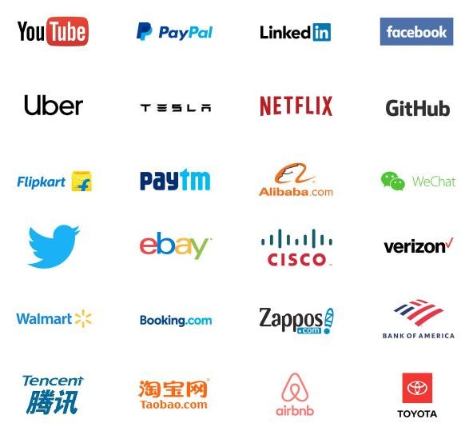
Empresas que utilizam o MySQL

Slide 121
MySQL Workbench
É uma ferramenta gráfica para trabalhar com servidores e
bancos de dados MySQL
Podemos integrar o desenvolvimento
Administração do banco de dados
Modo design
Criação e manutenção em um único ambiente de
desenvolvimento

Slide 122
Conclusão
Conhecemos o banco MySQL e suas características
As empresas que utilizam
E a ferramenta que vamos utilizar nas aulas

Slide 123
Próxima aula
Linguagem SQL

Slide 124
Coleta e obtenção de dados
CAPÍTULO 5. BANCO DE DADOS RELACIONAL
PROF. LEANDRO LESSA

Slide 125
Banco de dados relacional
CAPÍTULO 5. AULA 5.2 LINGUAGEM SQL
PROF. LEANDRO LESSA

Slide 126
Nesta aula
Introdução a linhagem SQL
Comandos básicos de SQL

Slide 127
O que é linguagem SQL?
SQL significa Linguagem de Consulta Estruturada
É uma linguagem de programação utilizada para manipular dados em um banco de dados relacional
Utilizada para analisar ou executar tarefas em tabelas

Slide 128
Por que aprender SQL?
SQL é usado em qualquer lugar do mundo
Possui alta demanda devido estar presente em muitas empresas
É a linguagem fundamental para qualquer profissional de análise, ciência ou engenharia de dados

Slide 129
Classes SQL
DDL - Data Definition Language
DML - Data Manipulation Language
TCL - Transactional Control Language
DCL - Data Control Language

Slide 130
DDL - Data Definition Language
Linguagem de Definição de Dados
Criar, alterar e excluir objetos do banco de dados
Utilizada no momento de criar na etapa de geração do esquema físico do banco de dados

Slide 131
DML - Data Manipulation Language
Linguagem de manipulação de Dados
Selecionar, inserir, filtrar, atualizar
São os comandos mais usados em sistemas de bancos de dados relacionais

Slide 132
TCL - Transactional Control Language
Linguagem de controle de transação
COMMIT, ROLLBACK
São usados para gerenciar as mudanças feitas por instruções DML

Slide 133
DCL - Data Control Language
Linguagem de Controle de Acesso a Dados
GRANT, REVOKE
São usados para controle de acesso e gerenciamento de permissões para usuários no banco de dados

Slide 134
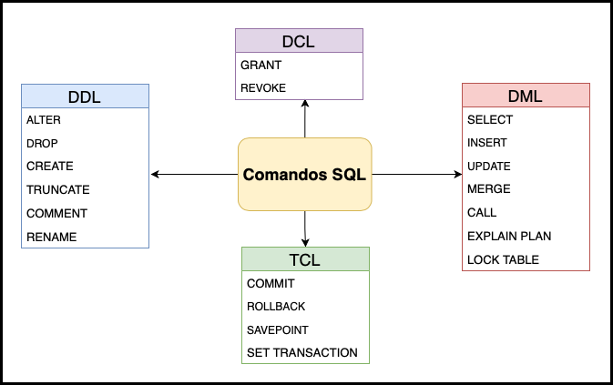
Comandos SQL

Slide 135
Comandos SQL

Slide 136


SELECT
Instrução utilizada para retornar (consultar) os dados
armazenados no banco de dados

Slide 137
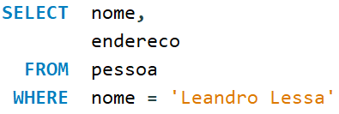
SELECT

Slide 138
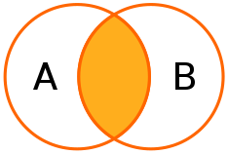
Junção de Tabelas (JOIN)
Instrução utilizada para realizar junções em tabelas
baseada em um campo chave

Slide 139
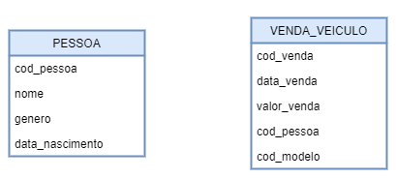
Junção de Tabelas (JOIN)

Slide 140
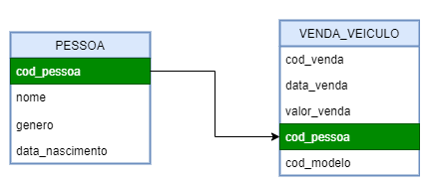
Junção de Tabelas (JOIN)

Slide 141
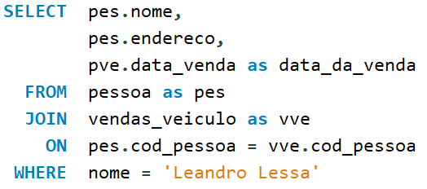
Junção de Tabelas (JOIN)

Slide 142


Agrupamento (GROUP BY)
Utilizado para realizar o agrupamento dos dados

Slide 143
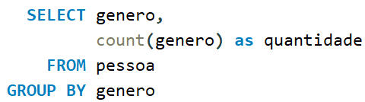
Agrupamento (GROUP BY)

Slide 144
Conclusão
Introduzimos a Linguagem SQL e ilustramos os
comandos que vamos utilizar no decorrer do curso

Slide 145
Próxima aula
Configuração do MySQL e apresentação do
Workbench

Slide 146
Coleta e obtenção de dados
CAPÍTULO 5. BANCO DE DADOS RELACIONAL
PROF. LEANDRO LESSA

Slide 147
Banco de dados relacional
CAPÍTULO 5. AULA 5.3 CONFIGURAÇÃO DO MySQL E APRESENTAÇÃO DO WORKBENCH
PROF. LEANDRO LESSA

Slide 148
Nesta aula
Configurar a conexão ao servidor MySQL
Apresentar a interface do Workbench

Slide 149
Conclusão
Aprendemos como configurar uma conexão com o
banco MySQL
Apresentar a interface do Workbench

Slide 150
Próxima aula
Criar estrutura de tabelas para armazenamento

Slide 151
Coleta e obtenção de dados
CAPÍTULO 6. PRÁTICA UTILIZANDO O BANCO DE DADOS MYSQL
PROF. LEANDRO LESSA

Slide 152
Prática utilizando o banco de dados MySQL
CAPÍTULO 6. AULA 6.1 CRIANDO ESTRUTURA DE TABELAS PARA ARMAZENAMENTO
PROF. LEANDRO LESSA

Slide 153
Nesta aula
Criar o modelo de ER

Slide 154
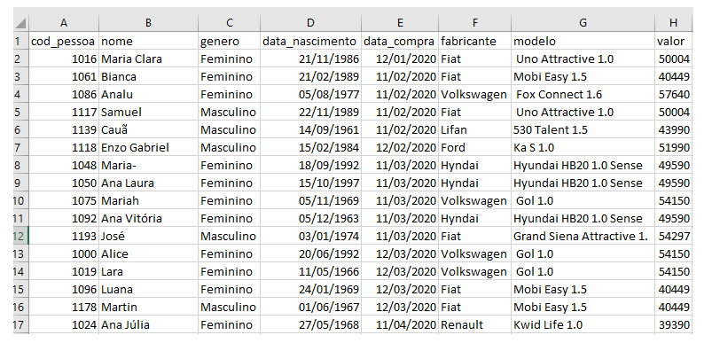
Dados para armazenamento

Slide 155
Dados para armazenamento

Slide 156
Dados para armazenamento

Slide 157
Dados para armazenamento

Slide 158
Dados para armazenamento

Slide 159
Conclusão
Criamos a estrutura que será utilizada para
armazenar os dados de vendas de veículos

Slide 160
Próxima aula
Vamos criar as tabelas criadas no modelo ER
Inserir os dados nas tabelas

Slide 161
Coleta e obtenção de dados
CAPÍTULO 6. PRÁTICA UTILIZANDO O BANCO DE DADOS MYSQL
PROF. LEANDRO LESSA

Slide 162
Prática utilizando o banco de dados MySQL
CAPÍTULO 6. AULA 6.1 INSERINDO DADOS COLETADOS
PROF. LEANDRO LESSA

Slide 163
Nesta aula
Inserir os dados coletados no banco de dados
MySQL

Slide 164
Conclusão
Aprendemos a inserir dados em tabelas no banco de
dados relacional

Slide 165
Próxima aula
Realizando consultas SQL

Slide 166
Coleta e obtenção de dados
CAPÍTULO 6. PRÁTICA UTILIZANDO O BANCO DE DADOS MYSQL
PROF. LEANDRO LESSA

Slide 167
Prática utilizando o banco de dados MySQL
CAPÍTULO 6. AULA 6.1 REALIZANDO CONSULTAS SQL
PROF. LEANDRO LESSA

Slide 168
Nesta aula
Praticar comandos SQL

Slide 169
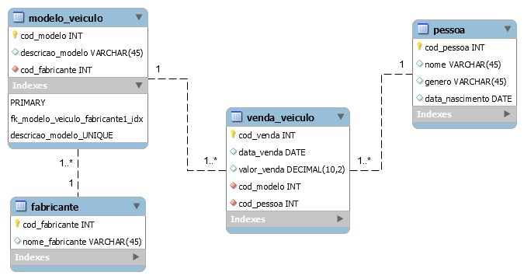
Diagrama de Entidade e Relacionamento

Slide 170
Conclusão
Realizamos consultas SQL para extrair dados do
banco MySQL

Slide 171
Próxima aula
Introdução a Web Crawling e Web Scraping

Slide 172
Coleta e obtenção de dados
CAPÍTULO 7. COLETA DE DADOS NA WEB
PROF. LEANDRO LESSA

Slide 173
Coleta de dados na web
CAPÍTULO 7. AULA 7.1 INTRODUÇÃO AO WEB CRAWLER E WEB SCRAPING
PROF. LEANDRO LESSA

Slide 174
Nesta aula
Características e as diferenças entre Web Crawler e Web Scraping

Slide 175
Coleta de dados na Web
A coleta de dados na web é uma forma de mineração que permite extrair de dados de sites hospedados na web de forma automática, convertendo-os em informação estruturada para posteriormente ser utilizada para análise e tomada de decisões.
Existem dois mecanismos para essa coleta
Web Crawler e Web Scraping

Slide 176
Web Crawler
Web Crawler ou rastreador é um software de computador desenvolvido que realiza uma varredura em páginas da Web de maneira sistemática, extraindo conteúdos relevantes
A principal função de um Web Crawler é examinar links pela internet e construir uma espécie de mapa que contém os links dos sites que se relacionam entre si

Slide 177
Web Crawler
O Web Crawler pode ser utilizado para:
Avaliar e comparar sites de concorrentes
Coletar informações para atualizar base de dados para motores de busca
Criar cópia das páginas visitadas para a indexação
Realizar tarefas de manutenção automatizadas como, por exemplo,
checagem de links, e-mails e validação de códigos HTML entre outros
Exemplos: Google, Yahoo ou bing

Slide 178
Etapas de um Web Crawler
Seleção de uma URL ou uma lista de URLs iniciais
Adicione a URL em uma lista de URLs ou qualquer estrutura de armazenamento
Escolha a URL
Obtenha a página da Web correspondente a essa URL
Analise essa página da Web para encontrar novos links de URL
Adicione todas a URLs recém-encontradas à lista de URLs
Vá para o passo 3 e reitere até que a lista esteja vazia

Slide 179
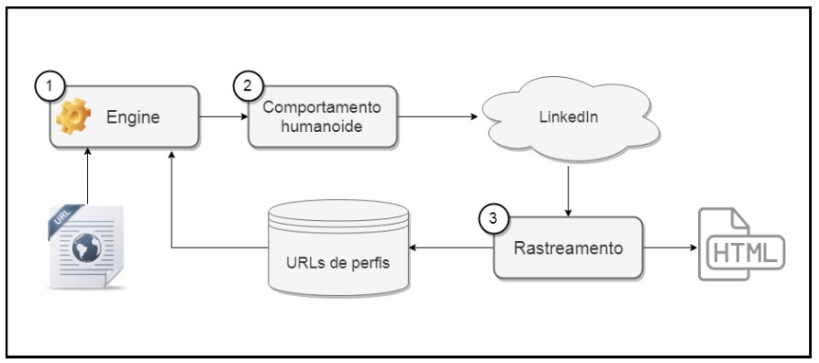
Exemplo prático de um Web Crawler

Slide 180
Web Scraping
Web Scraping é um software de computador desenvolvido que realiza
extração de dados de determinados sites de forma automatizada
O Web Scraping não "copia e cola", mas busca de forma direta os dados de maneira precisa. A coleta de dados não se limita apenas à web, mas em qualquer lugar no qual os dados estejam armazenados.

Slide 181
Etapas de um Web Scraping
Solicitação-Resposta
O primeiro passo é solicitar ao site de destino o conteúdo de uma URL específica.
Em seguida o Web Scraping obtém as informações solicitadas em formato HTML.

Slide 182
Etapas de um Web Scraping
Analisar e Extrair
Extrair informações relevantes, como o título da página, parágrafos na página, cabeçalhos na página, links, texto em negrito, etc.

Slide 183
Etapas de um Web Scraping
Dados de Download
A parte final é onde e realizado o download dos dados em um formato CSV, JSON ou em um banco de dados para que possam ser recuperados e usados manualmente ou empregados em qualquer outro programa

Slide 184
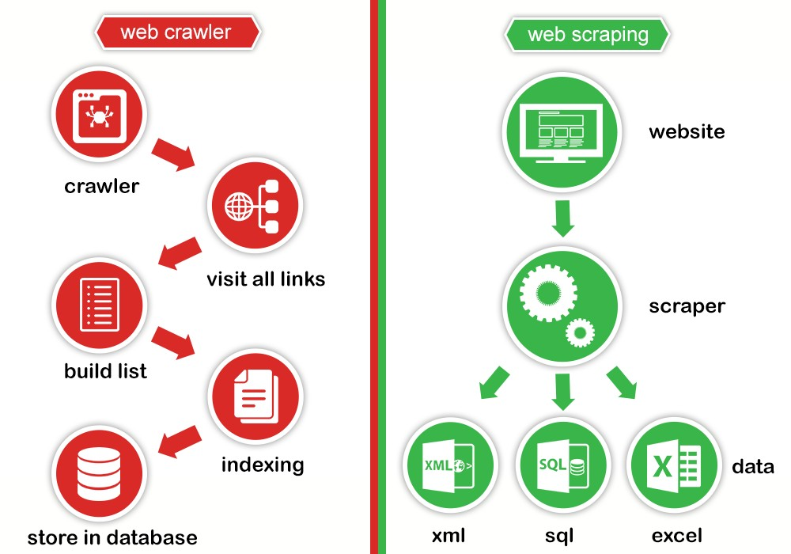
Web Crawler Vs Web Scraping

Slide 185
Conclusão
Aprendemos as características e diferença entre Web
Crawler e Web Scraping

Slide 186
Próxima aula
Realizar uma coleta de dados na web utilizando o Beautiful Soup

Slide 187
Coleta e obtenção de dados
CAPÍTULO 7. COLETA DE DADOS NA WEB
PROF. LEANDRO LESSA

Slide 188
Coleta de dados na web
CAPÍTULO 7. AULA 7.2 COLETA DE DADOS UTILIZANDO BEAUTIFUL SOUP
PROF. LEANDRO LESSA

Slide 189
Nesta aula
Vamos realizar uma coleta de dados na web utilizando o Beautiful Soup

Slide 190
Beautiful Soup
É uma biblioteca Python para extrair dados de arquivos HTML e XML
É fácil de aprender e dominar
Tem uma boa documentação abrangente que nos ajuda a aprender as coisas rapidamente.

Slide 191
Conclusão
Coletamos dados na web utilizando a biblioteca Beautiful Soup

Slide 192
Próxima aula
Realizar uma coleta de dados na web utilizando o Selenium

Slide 193
Coleta e obtenção de dados
CAPÍTULO 7. COLETA DE DADOS NA WEB
PROF. LEANDRO LESSA

Slide 194
Coleta de dados na web
CAPÍTULO 7. AULA 7.3 COLETA DE DADOS UTILIZANDO SELENIUM
PROF. LEANDRO LESSA

Slide 195
Nesta aula
Vamos realizar uma coleta de dados na web utilizando o Selenium

Slide 196
Selenium
O Selenium é um conjunto de ferramentas para automação de navegador da web que usa as melhores técnicas disponíveis para controlar remotamente instâncias do navegador e emular a interação de um usuário com o navegador.
Ele permite que os usuários simulem atividades comuns realizadas pelos usuários finais; inserindo texto em campos, marcando valores suspensos e caixas de seleção e clicando em links em documentos. Ele também fornece muitos outros controles, como movimento do mouse, execução arbitrária de JavaScript e muito mais.

Slide 197
Conclusão
Coletamos dados na web utilizando a biblioteca Selenium

Slide 198
Próxima aula
Realizar uma coleta de dados utilizando o Scrapy

Slide 199
Coleta e obtenção de dados
CAPÍTULO 7. COLETA DE DADOS NA WEB
PROF. LEANDRO LESSA

Slide 200
Coleta de dados na web
CAPÍTULO 7. AULA 7.4 COLETA DE DADOS UTILIZANDO SCRAPY
PROF. LEANDRO LESSA

Slide 201
Nesta aula
Vamos realizar uma coleta de dados na web utilizando o Scrapy

Slide 202
Scrapy
Scrapy é uma estrutura rápida de rastreamento da web e raspagem da web de alto nível, usada para rastrear sites e extrair dados estruturados de suas páginas. Ele pode ser usado para uma ampla gama de propósitos, desde mineração de dados até monitoramento e testes automatizados.

Slide 203
Scrapy
Scrapy é um Framework open source para extração de informação em
websites, ou seja, Framework para Web Crawler.
O Scrapy disponibiliza diversas funcionalidades que facilitam o processo
de crawler.

Slide 204
Conclusão
Coletamos dados na web utilizando a biblioteca Scrapy

Slide 205
Próxima aula
Realizar uma coleta de dados no Twitter

Slide 206
Coleta e obtenção de dados
CAPÍTULO 8. COLETA DE DADOS UTILIZANDO API'S
PROF. LEANDRO LESSA

Slide 207
Coleta de dados utilizando API's
CAPÍTULO 7. AULA 8.1 COLETANDO DADOS DO TWITTER
PROF. LEANDRO LESSA

Slide 208
Nesta aula
Conceitos de API’s
Realizar coleta de dados no Twitter

Slide 209
API (Application Programming Interface)
É um conjunto de definições e protocolos usados no desenvolvimento
e na integração de software de aplicações
Uma API é um software intermediário que permite que serviços distintos se comuniquem um com os outros sem precisar saber como eles foram implementados

Slide 210
API (Application Programming Interface)
Uma API pode ser considerada por um conjunto de soluções e rotinas que utilizam padrões de programação para acessar um aplicativo, serviço ou plataforma baseada na web
Através das APIs, os aplicativos podem se comunicar uns com os
outros sem conhecimento ou intervenção dos usuários

Slide 211
APIs para mídias sociais
Atualmente as mídias sociais disponibilizam APIs para coleta de dados
dentro da sua plataforma
Esses serviços podem ser utilizados através de cadastro na própria plataforma de forma gratuita ou em alguns casos, é necessário realizar investimento financeiro para obter acesso

Slide 212


APIs para mídias sociais
Cada mídia social através de suas regras, define o que e quem pode extrair informações da sua plataforma. Deste modo, para ter acesso aos dados disponibilizados o usuário deverá ter um token para ter permissão de acesso

Slide 213
APIs para mídias sociais
Twitter: https://developer.twitter.com/en;
Facebook:https://developers.facebook.com/docs/graph-api?locale=pt_BR;
Linkedin: https://www.linkedin.com/developers/apps;
Instagram: https://www.instagram.com/developer/register/;
Google Data API: https://developers.google.com/gdata/docs/directory.
Youtube: https://developers.google.com/youtube/v3/;

Slide 214
Coletando dados no Twitter

Slide 215
Conclusão
Conhecemos os conceitos de API’s para coleta de dados
Realizamos a coleta de dados no Twiiter

Slide 216
Próxima aula
Coleta de dados através de uma API

Slide 217
Coleta e obtenção de dados
CAPÍTULO 8. COLETA DE DADOS UTILIZANDO API'S
PROF. LEANDRO LESSA

Slide 218
Coleta de dados utilizando API's
CAPÍTULO 8. AULA 8.2 COLETANDO DADOS NA API DO CHESS
PROF. LEANDRO LESSA

Slide 219
Nesta aula
Realizar coleta de dados utilizando a API do Chess

Slide 220
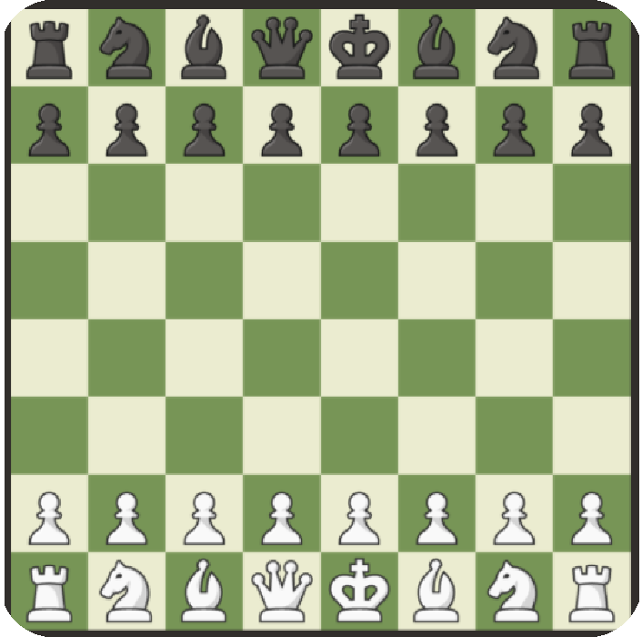

Coletando dados Chess

Slide 221
Conclusão
Realizamos a coleta de dados no Chess

Slide 222
Próxima aula
Introdução as ferramentas de coleta de dados

Slide 223
Coleta e obtenção de dados
CAPÍTULO 9. FERRAMENTAS PARA COLETA DE DADOS
PROF. LEANDRO LESSA

Slide 224
Ferramentas para coleta de dados
CAPÍTULO 9. AULA 9.1 INTRODUÇÃO AS FERRAMENTAS DE COLETA DE DADOS
PROF. LEANDRO LESSA

Slide 225
Nesta aula
Apresentar algumas ferramentas disponíveis para coleta de dados

Slide 226
KNIME
É uma plataforma livre e de código aberto de análise de dados, construção de relatórios e integração de dados. O KNIME integra vários componentes para aprendizado de máquina e mineração de dados por meio de seu conceito de pipelining modular
Trabalha com projeto de fluxos de trabalho e com componentes reutilizáveis acessíveis

Slide 227
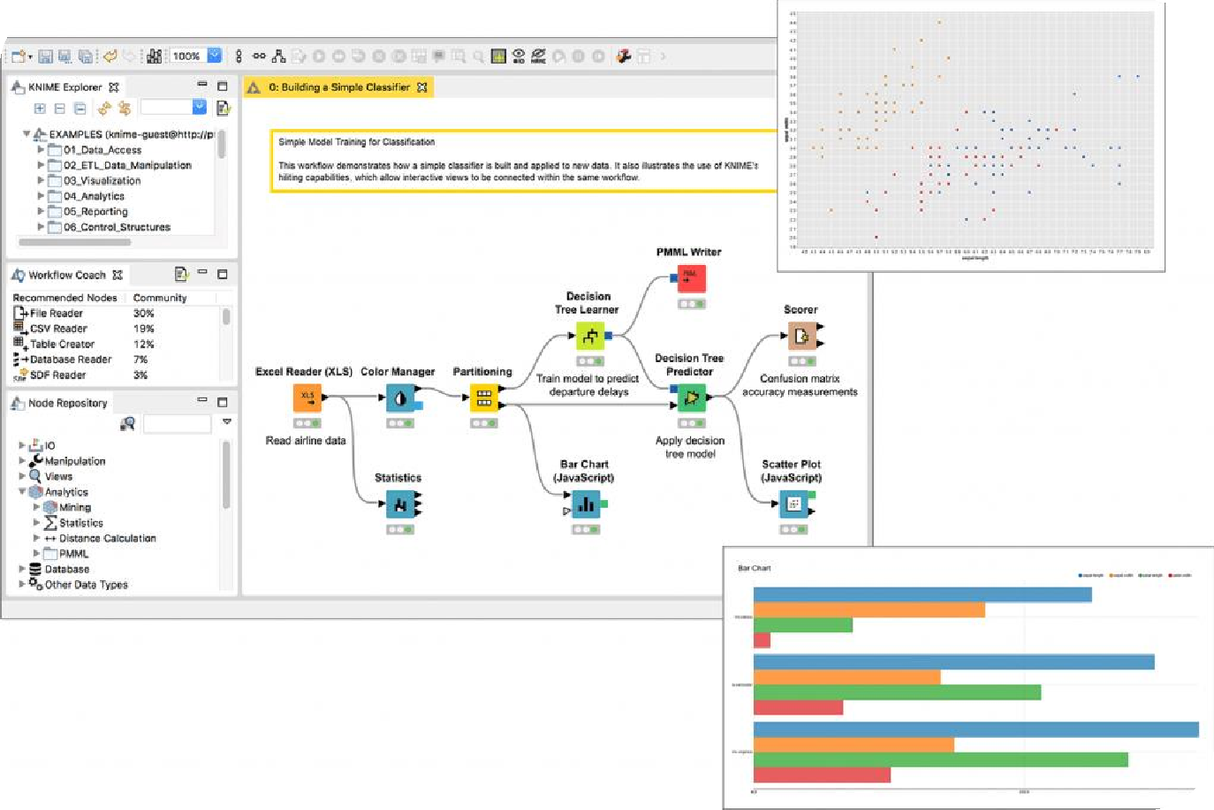

KNIME

Slide 228
Google Forms
É uma ferramenta gratuita da Google que permite aos usuários criar
formulários para diversas finalidades
Existem várias opções para a elaboração do mesmo: perguntas fechadas,
perguntas abertas, com indicativo de qualidade, múltiplas respostas, etc.
É uma das formas mais usuais de se coletar dados através de formulários de pesquisa online

Slide 229
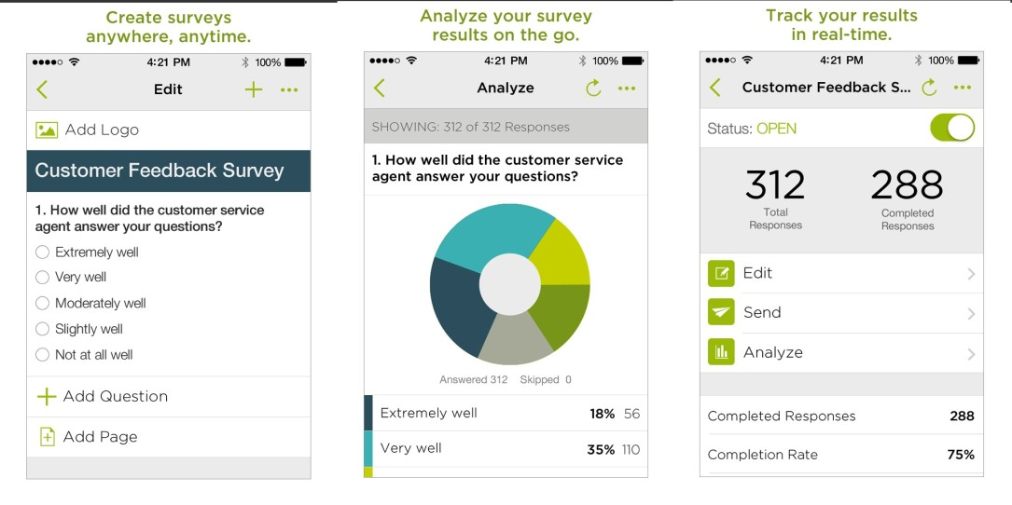
Survey Monkey
Também é uma ferramenta de coleta de dados através de formulários online
Diferente do Google Forms, o SurveyMonkey tem planos gratuitos e pagos
Para quem deseja realizar pesquisas de 10 a 100 respostas o plano gratuito é o ideal. O plano padrão (pago) oferece perguntas ilimitadas e vai até 1.000 respostas

Slide 230
Google Analytics
É uma ferramenta gratuita da Google que visa auxiliar na geração de
dados no que diz respeito aos sites e blogs
A princípio permite ao usuário avaliar os dados de forma segmentada e
não individual
Pode ser utilizada em conjunto com outras soluções de marketing, como o Facebook Ads

Slide 231
UpMiner
O UpMiner é um software mais avançado de mineração de dados que, na prática, capta informações estratégicas em fontes de dados variadas na web
Ele é mais voltado para Big Data, já que consegue processar um número altíssimo de informações, trazendo-as de forma desestruturada e permitindo criar gráficos e relatórios para análise posterior
A pesquisa é feita com palavras-chave, que podem ser das mais variadas, sempre com a proposta de criar parâmetros para a tomada de decisões

Slide 232
Conclusão
Vimos nesta aula algumas opções de ferramentas para coleta de dados, que vão variar de acordo com o objetivo da coleta e os recursos disponíveis.

Slide 233
Próxima aula
Coleta de dados utilizando o Knime

Slide 234
Coleta e obtenção de dados
CAPÍTULO 10. BANCO DE DADOS NOSQL
PROF. LEANDRO LESSA

Slide 235
Banco de dados NoSQL
CAPÍTULO 10. AULA 10.1 INTRODUÇÃO AO MONGODB
PROF. LEANDRO LESSA

Slide 236
Nesta aula
O que é o MongoDB?
Características do MongoDB
Empresas que utilizam o MongoDB

Slide 237
O que é o MongoDB?
O MongoDB é um sistema gerenciador de banco de dados não relacional
NOSQL, desenvolvido em C++ e baseado em documentos
Gratuito e open source de alta performance e flexível
O MongoDB é um banco de dados orientado a documentos
MongoDB armazena dados em documentos flexíveis do tipo JSON que
possui estrutura de chave-valor

Slide 238
Características do Mongo DB
Gratuito e open source
Orientado a documentos: JSON
Não existem estruturas de tabelas e sim armazenamento de documentos
Multiplataforma
Indexados
Pode realizar consultas de conteúdo dentro dos documentos

Slide 239
Características do Mongo DB
Não possui integridade referencial
É possível inserir um dado em uma coleção que não existe, ela é imediatamente criada
Não precisa criar um modelo de banco de dados primeiro para depois armazenar um dado
Utiliza linguagem NoSQL

Slide 240
Características do Mongo DB
Possui escalabilidade horizontal e vertical
Horizontal: Aumento da capacidade do sistema adicionando-se mais servidores
Vertical: Aumento da capacidade de um sistema trocando o hardware de um servidor ou adicionando no servidor existente mais memória CPU

Slide 241
Vantagens de utilizar o MongoDB
Bom desempenho e facilidade para criar consultas
As consultas são mais fáceis de escrever, uma vez que não possui transações e junções entre instâncias
Melhor eficiência de performance. Uma única consulta traz todas os dados do documento
Possui escalabilidade e flexibilidade na manipulação de grandes massas de dados
Facilidade de migração dos dados de banco de dados relacionais

Slide 242
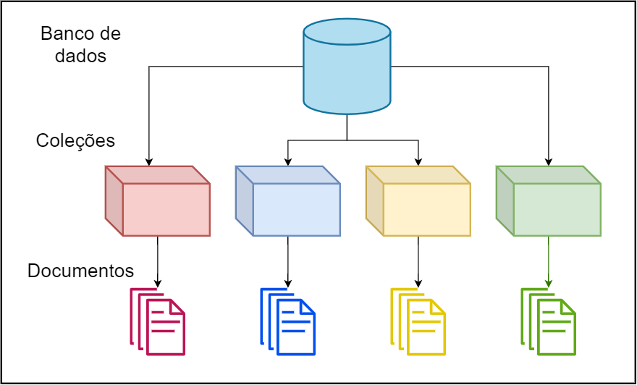
Estrutura de armazenamento

Slide 243
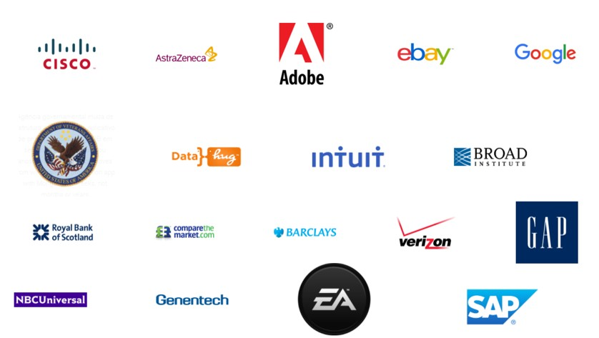
Empresas que utilizam o MongoDB

Slide 244
Conclusão
Realizamos uma introdução ao MongoDB

Slide 245
Próxima aula
Instalação e configuração do MongoDB

Slide 246
Coleta e obtenção de dados
CAPÍTULO 10. BANCO DE DADOS NOSQL
PROF. LEANDRO LESSA

Slide 247
Banco de dados NoSQL
CAPÍTULO 10. AULA 10.2 INSTALAÇÃO E CONFIGURAÇÃO DO MONGODB
PROF. LEANDRO LESSA

Slide 248
Nesta aula
Instalar e configurar o MongoDB

Slide 249
Fazer o download do MongoDB
Acessar o site: https://www.mongodb.com/

Slide 250
Conclusão
Realizamos a instalação e a configuração do MongoDB

Slide 251
Próxima aula
Comandos básicos do MongoDB

Slide 252
Coleta e obtenção de dados
CAPÍTULO 10. BANCO DE DADOS NOSQL
PROF. LEANDRO LESSA

Slide 253
Banco de dados NoSQL
CAPÍTULO 10. AULA 10.2 COMANDOS BÁSICOS DO MONGODB
PROF. LEANDRO LESSA

Slide 254
Nesta aula
Comandos básicos do MongoDB

Slide 255
Comandos básicos do MongoDB
Visualizar banco de dados existentes
show dbs
Criar um banco de dados
use <nome_banco>
use dbigti
Criar uma coleção
db.createCollection('nome-da-collection')
db.createCollection('forum_debates')

Slide 256
Comandos básicos do MongoDB
Visualizar coleções
show collections
Apagar um banco de dados
db.dropDatabase()
Apagar uma coleção
db.<nome_da_coleção>.drop()
db.pessoas.drop()

Slide 257
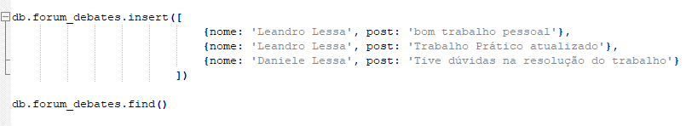
Comandos básicos do MongoDB
Inserindo um documento
Inserindo uma lista de documentos

Slide 258
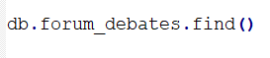
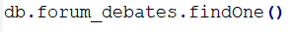
Comandos básicos do MongoDB
Recuperar todos os documentos em uma coleção
Recuperar o primeiro elemento da coleção

Slide 259
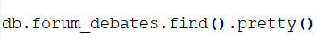
Comandos básicos do MongoDB
Recuperar documentos de forma estruturada
Ler documentos específicos

Slide 260
Comandos básicos do MongoDB
Ler documentos com condição AND

Slide 261
Operadores lógicos
$eq = igual
$gt = maior que
$gte = maior ou igual que
$lt = menor que
$lte = menor ou igual que
$ne = diferente de
$in = contém
$nin = Não contém

Slide 262
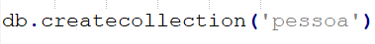
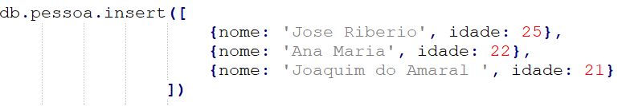
Consulta baseada em operadores lógicos
Vamos utilizar o operador menor ou igual que $lte
Criar uma coleção chamada pessoa
Inserir documentos dentro da coleção pessoa

Slide 263
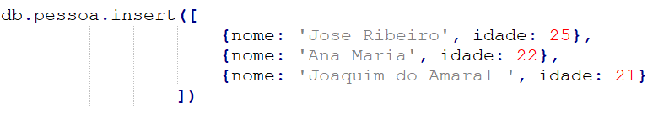
Consulta baseada em operadores lógicos
Vamos utilizar o operador menor ou igual que $lte
Criar uma coleção chamada pessoa
Inserir documentos dentro da coleção pessoa

Slide 264
Consulta baseada em operadores lógicos
Recupera todos os documentos da coleção das pessoas que possuem idade menos ou igual a 22 anos
Ler documentos com condição OR

Slide 265
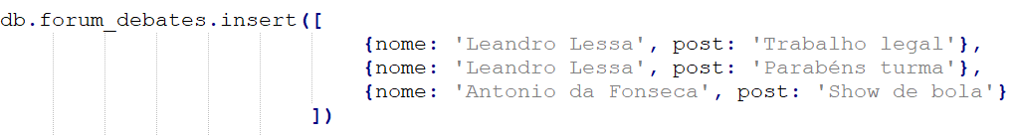
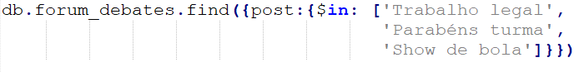
Consulta baseada em operadores lógicos
Ler documentos com condição IN
Vamos inserir mais alguns registros na coleção fórum_debates
Retornando registros que estejam presente

Slide 266
Consulta baseada em operadores lógicos
Retornando documentos que se encaixam no critérios da pesquisa

Slide 267
Conclusão
Mostramos alguns comandos básicos utilizados no MongoDB

Slide 268
Próxima aula
Prática MongoDB com Python

Slide 269
Coleta e obtenção de dados
CAPÍTULO 10. BANCO DE DADOS NOSQL
PROF. LEANDRO LESSA

Slide 270
Banco de dados NoSQL
CAPÍTULO 10. AULA 10.4 PRÁTICA MONGODB COM PYTHON
PROF. LEANDRO LESSA

Slide 271
Nesta aula
Realizar operações do MongoDB com Python

Slide 272
Conclusão
Executamos operações do MongoDB com integração com o Python

